Slide 1
Taller de elaboración de Trabajo Final Integrador
Unidad IV: La revisión bibliográfica
Profesor: Dr. Carlos G. Neil
Carlos.neil@uai.edu.ar

Slide 2
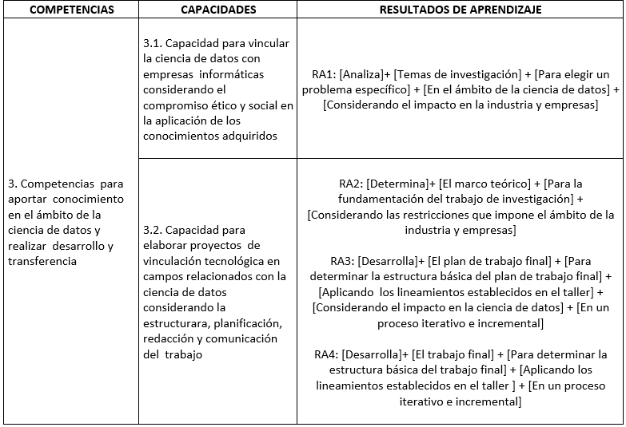
Unidad I: La investigación científica
Unidad II: Cómo elegir un problema de investigación
Unidad III: Las referencias bibliográficas
Unidad IV: La revisión bibliográfica
Unidad V El marco teórico en las ciencias de datos
Unidad VI Plan de trabajo final
Unidad VII Trabajo
final

Slide 3
Unidad IV: La revisión bibliográfica

Slide 4
Trabajos prácticos, plan de Trabajo Final y Trabajo Final
Unidad I: La investigación científica
TP 1.1 La investigación científica (grupal)
TF v1.0
TP 1.2 Problema de investigación preliminar
Unidad II: Cómo elegir un problema de investigación
TP 2.1 Solución al problema Identificado
TP 2.2 Objetivos
Todos los trabajos prácticos y el plan de TF se reutilizan para el Trabajo final
Unidad III: Las referencias bibliográficas
TP 3.1 Las referencias bibliográficas (grupal)
TP 3.2 Aplicaciones prácticas
Plan
de TF
Conclusión
Unidad IV: La revisión bibliográfica
trabajos futuros
TP 4.1 Transferencia de los resultados obtenidos
Trabajo final v1.0
Unidad V: El marco teórico en las ciencias de datos
TP 5.1 Trabajos relacionados
Unidad VII: Trabajo
Final
Unidad VI: Plan de trabajo final
TP 6.1 Titulo, abstract y palabras claves
Plan de trabajo final

Slide 5
Secuencia didáctica
Resultados de aprendizaje, actividades y evaluación

Slide 6
Actividad previa (cuestionarios y preguntas)
Preguntas conceptuales Revisión sistemática T TF - Formularios de Google

Slide 7
  ¿Por que citar y referenciar en los trabajos finales de especialización?
Se fundamentan las afirmaciones del autor del trabajo y le agregan credibilidad al escrito.
Se respetan los derechos de autor de obras preexistentes.
Brindan ejemplos de diferentes puntos de vista sobre el tema que está tratando el trabajo de investigación
Expanden el alcance y profundidad de los trabajos de investigación

Slide 8
  ¿Cómo hacemos para encontrar esos artículos cientificos que fundamenten nuestra propuesta?
  Mediante una revisión de la literatura científica

Slide 9
Objetivos de una (necesaria) revisión de la literatura científica

Slide 10
Objetivos: Aspectos generales
Alcanzar un conocimiento más profundo sobre la temática/problema
A través de la recopilación exhaustiva de la literatura existente, se pretende obtener una comprensión más rica y contextualizada de los temas, conceptos y desarrollos dentro de un área de estudio.
Sentar las bases del “estado del arte” del futuro trabajo final
Proporciona una visión integral de los avances previos en el área temática, permitiendo al investigador contextualizar su propio trabajo dentro del contexto más amplio de la disciplina.
Obtener información sobre las tendencias actuales y los desafíos futuros
Al identificar las tendencias actuales y los vacíos en la investigación, ofrece información valiosos para la formulación de nuevas preguntas, la identificación de áreas emergentes y la anticipación de desafíos futuros.
Unidad V: Marco teórico en las ciencias informáticas

Slide 11
Objetivos: autores, revistas y conferencias
identificar los autores más importantes
Identificar y destacar a los autores clave cuyas investigaciones han dejado una huella significativa en el tema, proporcionando una guía para aquellos que buscan referencias influyentes y autoridades en el área
Identificar las revistas y conferencias más importantes
Identificar las revistas y conferencias más importantes en un área específica, brindando orientación sobre dónde buscar y publicar estudios para asegurar el máximo impacto y visibilidad.

Slide 12
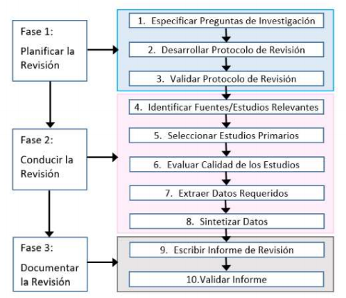
Revisión de la literatura
Aleatoria
Sistemática

Slide 13
Mapeo (más o menos) sistemático de la literatura
Primera aproximación

Slide 14

El resultado de este trabajo aportará, por otro lado, a la sección “trabajos relacionados” del trabajo de Trabajo Final.
Unidad V: El marco teórico en las ciencias informáticas

Slide 15
Plan de Trabajo Final
Trabajo Final
Titulo
Alumno
Tutor
Resumen
Palabras claves
Dedicatoria (si la hubiere)
Reconocimientos (si lo hubiere)
Índice general
Índice de gráficos (si lo hubiere)
Índice de tablas (si lo hubiere)
  Capítulo 1 - Introducción
  Capítulo 2 (Nombre del capítulo)
  Capítulo 3 (Nombre del capítulo)
  …
  Capítulo n (Nombre del capítulo)
  Capítulo n+1 (Trabajos relacionados)
  Capítulo n+2 (Conclusión y trabajos futuros)
Anexo I (si hubiere)
Anexo II (si hubiere)
…
Acrónimos o siglas (si los hubiere)
Referencias
Titulo
Alumno
Tutor
Lugar donde se realizará la práctica profesional
Resumen
Palabras claves
  Ámbito de la ingeniería de software
  Motivación e importancia del tema de estudio
  Requerimientos y desafíos
  Problemas no resueltos
  Solución propuesta
  Objetivo del trabajo
  Transferencia de los resultados obtenidos.
  Trabajos relacionados
Referencias

Slide 16
Una visión más general
Mapeo sistemático de la literatura
Faces y actividades

Slide 17
En el Taller de elaboración de Trabajo Final Integrador no realizaremos un MSL
Abordaremos solo algunas actividades (1, 2, 4, 5 y 7) de las dos primeras fases

Slide 18
Proceso de revisión bibliográfica a partir de los lineamientos de un mapeo sistemático de la literatura

Slide 19
Fase 1: Planificar la revisión

Slide 20
1. Especificar preguntas
de investigación

Slide 21
Las preguntas de los Trabajos prácticos
La especificación de las preguntas de investigación es la parte más importante de cualquier revisión de la literatura, éstas direccionan toda la metodología de revisión sistemática:
El proceso de búsqueda debe identificar estudios primarios que aborden las preguntas de investigación.
El proceso de extracción de datos debe extraer los elementos necesarios para responder las preguntas de investigación (CITAS Y REFERENCIAS)

Slide 22
Tipos de preguntas
Preguntas de contexto
Preguntas vinculadas a “trabajos relacionados”
Preguntas específicas

Slide 23
Preguntas de contexto
ejemplos
¿Cuántos estudios se publicaron a lo largo de los años?
¿Quiénes son los autores más activos en el área?
¿Qué tipo de artículos se publican?
¿En qué fuentes (publicaciones) aparecen este tipo de estudios?
¿Cuáles son las bases de datos más utilizadas en este tipo de estudios?
Unidad V: Marco teórico en las ciencias informáticas
¿Qué trabajos abordaron el problema central?
¿Qué trabajos abordaron problemas relacionados?
¿Qué trabajos identificaron previamente el problema?
¿Qué trabajos utilizaron la misma metodología para un problema similar?
Preguntas vinculadas a “trabajos relacionados”

Slide 24
Preguntas específicas
ejemplos
¿Cuál es la utilidad que se espera de la solución?
¿Qué aplicaciones prácticas tendrá la investigación?
¿Cómo se ha resuelto este problema (o problemas muy semejantes) en otras partes?
¿Qué grado de innovación considera que tiene la propuesta de solución al problema?
Las preguntas de los Trabajos prácticos

Slide 25
Motivación
La motivación en el contexto de una pregunta de investigación se refiere a la fuerza que impulsa a los investigadores a abordar y explorar un tema específico.

Slide 26
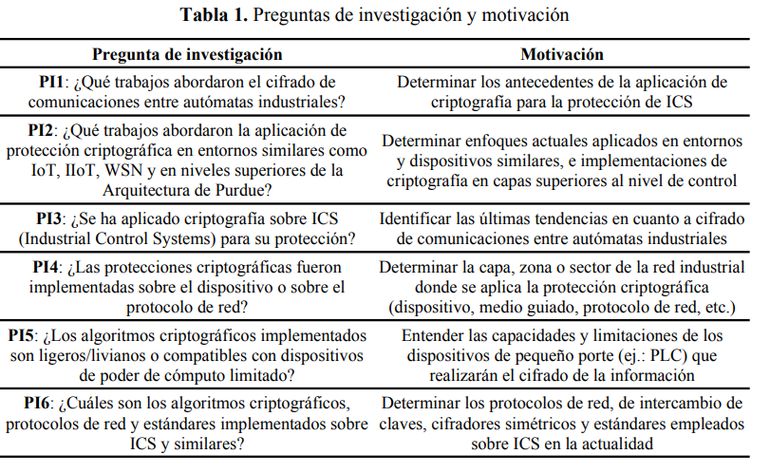
Ejemplo

Slide 27
2. Desarrollar protocolo de la revisión

Slide 28
2. Desarrollar protocolo de la revisión
Los elementos que debe tener el protocolo de revisión:
Preguntas de investigación: en esta parte del protocolo se incluirán las preguntas de investigación definidas previamente
Estrategia de búsqueda: la definición de la estrategia de búsqueda requiere definir la cadena de búsqueda, el período de búsqueda y decidir las fuentes de búsqueda
Las preguntas de los Trabajos prácticos

Slide 29

La definición de la cadena de búsqueda no es una tarea simple y suele requerir varias iteraciones hasta que se define la cadena definitiva.

Slide 30
Términos Principales
Palabras o frases clave que mejor representan el tema de investigación. Estos términos deben ser específicos y relevantes para asegurar la identificación de estudios pertinentes.
Ejemplo
Metodologías Ágiles, Desarrollo de Software Ágil, Equipos Ágiles, Scrum, Kanban, XP (Programación Extrema), Desarrollo Iterativo, Desarrollo Incremental

Slide 31
Términos Alternativos
Sinónimos, variaciones o expresiones alternativas de los términos principales. La inclusión de términos alternativos amplía la cobertura de la búsqueda, ya que diferentes autores pueden utilizar vocabulario variado para describir conceptos similares.
Ejemplo
Prácticas Ágiles en Ingeniería de Software, Métodos de Desarrollo Ágil, Enfoques Colaborativos en Desarrollo de Software, Scrum Framework, Métodos de Desarrollo Iterativo, XP en Desarrollo de Software, Procesos Incrementales en Ingeniería de Software, Gestión Ágil de Proyectos

Slide 32
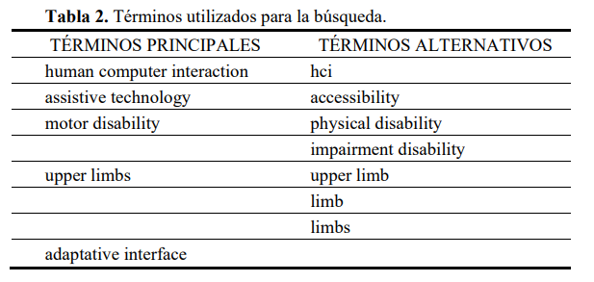
Ejemplo

Slide 33
Cadena de búsqueda
Pasos para definir la cadena de búsqueda:
Definir los términos principales.
Identificar palabras alternativas, sinónimos o términos relacionados con los términos principales.
Usar el operador lógico OR para incluir las palabras alternativas, sinónimos y términos relacionados.
Usar el operador lógico AND para enlazar los términos principales.

Slide 34
Cadena de Búsqueda
Conjunto estructurado de términos principales y alternativos que se utiliza para recuperar estudios relevantes de las bases de datos.
La cadena de búsqueda se construye mediante la combinación de estos términos utilizando operadores lógicos como AND, OR y NOT.
El objetivo es formar una cadena que sea lo suficientemente amplia como para incluir la mayor cantidad de estudios relevantes, pero lo suficientemente específica como para evitar la inclusión de estudios no relacionados.

Slide 35
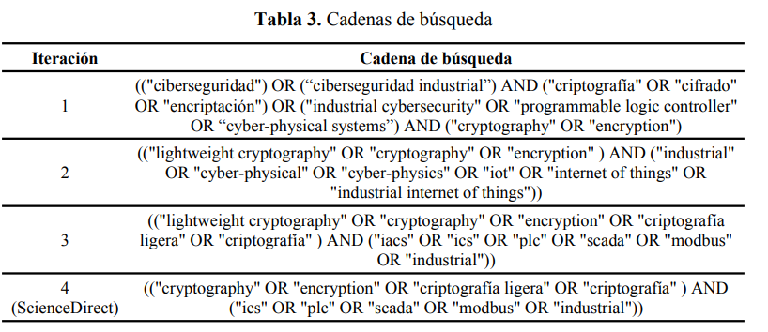
Ejemplo

Slide 36
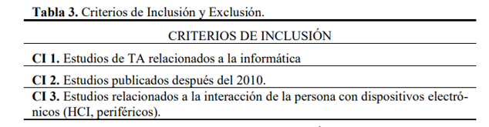
Criterios de Inclusión
Establecen las características que deben cumplir los estudios para ser considerados en la revisión. Estos criterios se derivan directamente de las preguntas de investigación y definen el alcance y los límites de la revisión.
Ejemplo

Slide 37
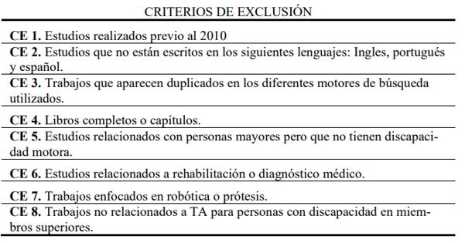
Criterios de Exclusión
Establecen las condiciones bajo las cuales un estudio no será considerado para su inclusión en la revisión. Estos criterios también pueden derivarse de las preguntas de investigación y se utilizan para filtrar estudios que no cumplen con los estándares definidos.
.
Ejemplo

Slide 38
Ejemplo de un protocolo simple

Slide 39
Preguntas de Investigación:
    ¿Cuál es el impacto de las metodologías ágiles en el rendimiento de desarrollo de software en equipos pequeños y medianos?
    ¿Cómo se comparan las metodologías ágiles con los enfoques tradicionales en términos de calidad del software y satisfacción del cliente?
Estrategia de Búsqueda:
    Cadena de Búsqueda: ("metodologías ágiles" OR "desarrollo ágil") AND ("software development" OR "desarrollo de software") AND ("small teams" OR "equipos pequeños") AND ("medium teams" OR "equipos medianos").
    Período de Búsqueda: Enero 2018 - mayo 2024.
    Fuentes de Búsqueda: Bases de datos académicas como IEEE Xplore, ACM Digital Library, Scopus.

Slide 40
Procedimiento de Búsqueda:
    Se realizarán búsquedas utilizando la cadena definida en las bases de datos seleccionadas.
    Se aplicarán filtros de inclusión y exclusión para garantizar la relevancia.
    Se registrarán y documentarán las búsquedas y resultados obtenidos.
Criterios de Inclusión:
    Estudios publicados en inglés y español.
    Investigaciones centradas en metodologías ágiles y desarrollo de software.
    Investigaciones que involucren equipos de desarrollo pequeños y medianos.
    Etc.
Criterios de exclusión:
    Documentos sin disponibilidad de traducción a inglés o español.
    Investigaciones que no estén centradas específicamente en metodologías ágiles y desarrollo de software.
    Estudios que aborden aspectos generales de la gestión de proyectos sin un enfoque específico en el desarrollo de software
    Etc.

Slide 41
4. Identificar fuentes/estudios relevantes
El conjunto de publicaciones relevantes para responder a las preguntas de investigación se encuentra siguiendo la estrategia de búsqueda definida en el protocolo en repositorios y bibliotecas digitales
¿Solamente
Google Académico?

Slide 42
ejemplos
Se podrán utilizar, entre otras, las siguientes bibliotecas digitales:
IEEE Xplore: Ofrece una amplia gama de contenido en ingeniería, tecnología y ciencias de la información. IEEE Xplore
ACM Digital Library: Especializada en informática y tecnologías de la información, proporcionando acceso a conferencias y revistas de ACM. ACM Digital Library
ScienceDirect: Aborda múltiples disciplinas y proporciona acceso a una extensa colección de revistas científicas revisadas por pares. ScienceDirect.com | Science, health and medical journals, full text articles and books.
CiteSeerX: Especializada en informática y ciencias de la información, con un enfoque en la indexación de literatura académica. CiteSeerX (psu.edu)
ResearchGate: motor de búsqueda que permite a los usuarios buscar en los recursos de investigación de las principales Bases de Datos (ResearchGate)
Otras bibliotecas digitales vinculadas más específicamente a su temática/problema

Slide 43
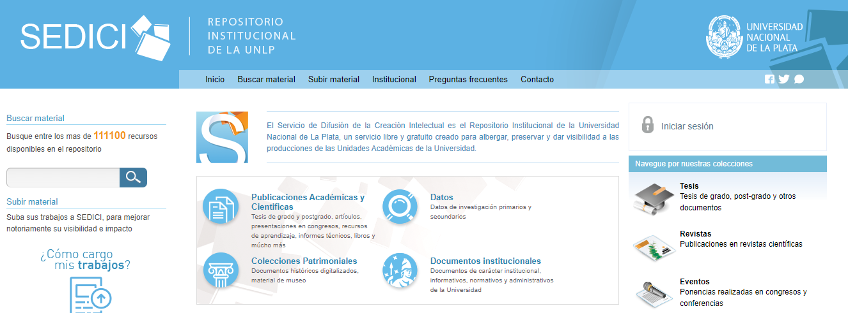

Slide 44


Slide 45


Slide 46
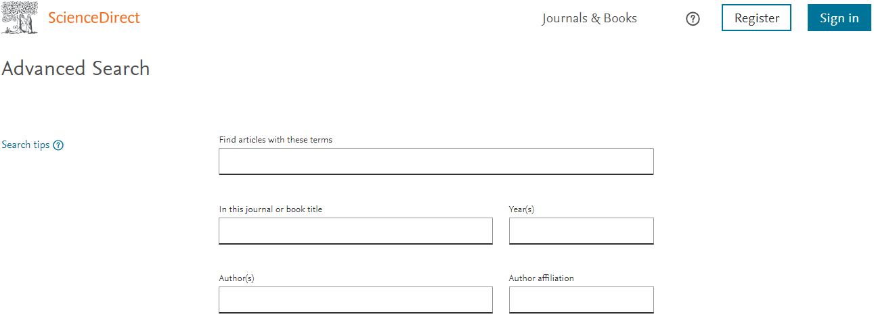

Slide 47
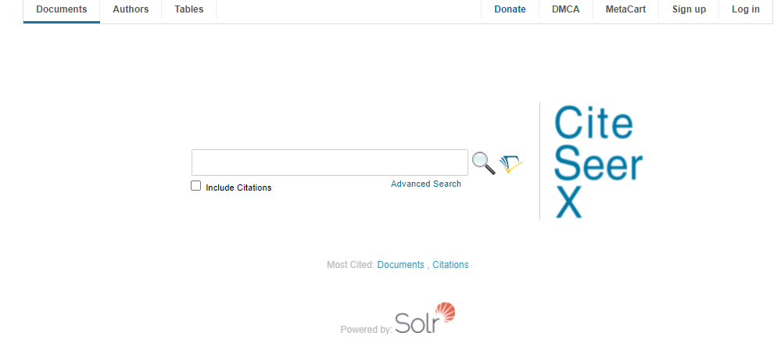

Slide 48
5. Seleccionar estudios primarios

Slide 49

5. Seleccionar estudios primarios
El proceso de selección debe localizar los estudios primarios que muestren evidencia relacionada con las preguntas de investigación.
Las preguntas de los Trabajos prácticos

Slide 50
Filtrado de trabajos de investigación
La identificación de los trabajos de investigación generalmente culminará con una gran cantidad de artículos
Las palabras clave pueden tener diferentes significados o pueden usarse en estudios que no están en el foco de la investigación.
Los criterios de inclusión y exclusión definirán cuáles de estos estudios incluir en el conjunto de los relevantes

Slide 51
7. Extraer los datos requeridos

Slide 52
Como resultado de esta actividad, se deberá obtener la lista de estudios primarios seleccionados, almacenada en algún sistema de gestión de referencias (por ejemplo, Mendeley) incluyendo, además, los archivos con los artículos en formato electrónico y la lista de estudios no incluidos y la justificación de su exclusión

Slide 53
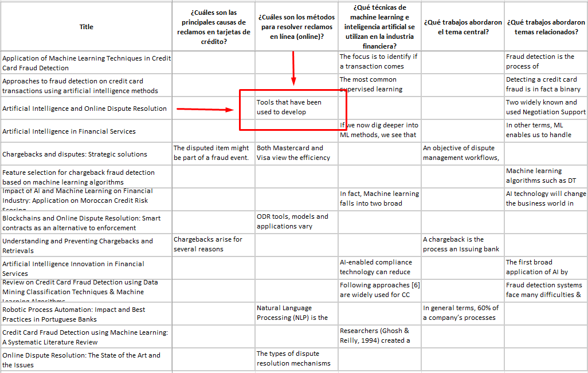
ejemplo
Modelo de Planilla
Las citas se utilizarán en la escritura del plan de Trabajo Final y el Trabajo Final

Slide 54

¿Cómo puedo conseguir más trabajos de investigación…?
Snowballing como complemento del mapeo sistemático

Slide 55
En esta aproximación se parte de un conjunto de artículos inicial.
Luego se obtienen las referencias bibliográficas dentro del artículo (backward snowballing)
También, de los trabajos que citan a dicho artículo (forward snowballing)

Slide 56
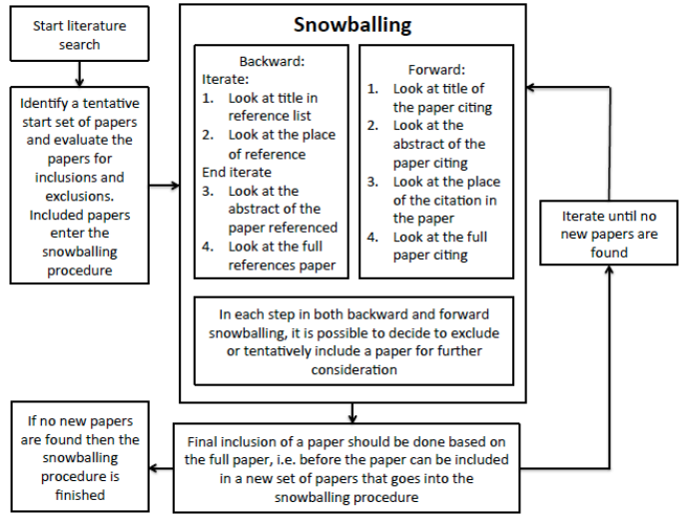
2. Se busca en las referencias de los paper
3. Se busca en los artículos que referencian al paper
1. Se identifica un conjunto inicial de paper

Slide 57
Cómo empezar
Un buen conjunto de inicio se puede identificar utilizando, por ejemplo, Google Académico.

Slide 58
Backward and forward snowballing
Con los criterios definidos, se procede a efectuar dos actividades simultáneas:
En el backward snowballing se extrae (por cada artículo semilla) el listado de todas las referencias del escrito. (trabajos anteriores al paper)
Mientras que en el forward snowballing se genera un listado de las citas que ha logrado cada artículo semilla. (trabajos posteriores al paper)

Slide 59
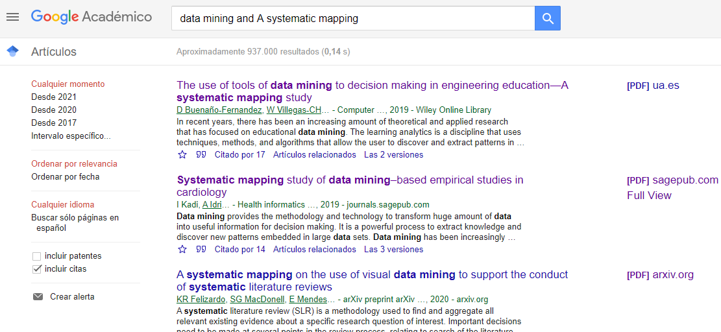
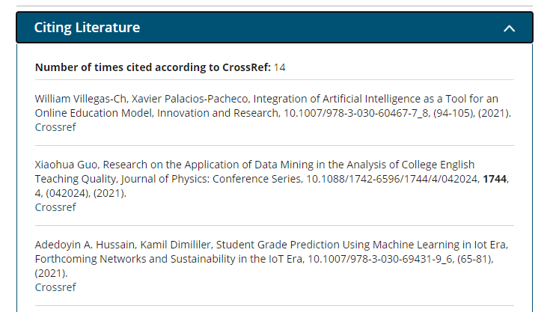
Backward Snowballing
(artículos anteriores)
ejemplo
Criterio de búsqueda
Paper elegido
Citas del paper elegido

Slide 60
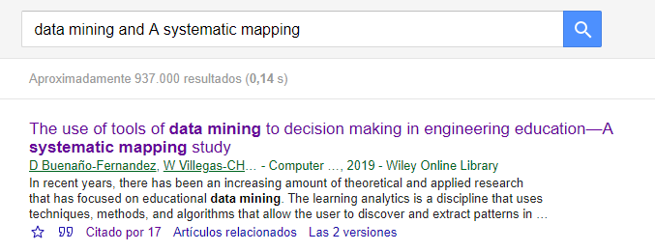
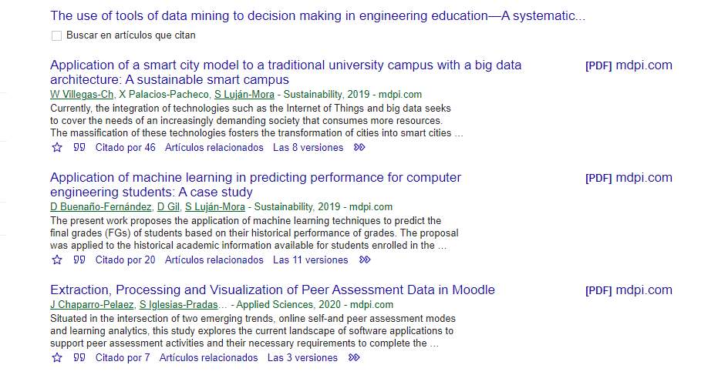
Forward
Snowballing
(artículos posteriores)
ejemplo
Cantidad de artículos que citaron al paper
Listado de artículos que citaron al paper

Slide 61
Trabajo Práctico

Slide 62
Versión resumida del protocolo para TP
A partir de las preguntas de investigación de cada TP
Definir los términos principales, palabras alternativas, sinónimos o términos relacionados con los términos principales.
Definir criterios de inclusión y exclusión
Definir la cadena de búsqueda
Seleccionar artículos primarios
  Completar la planilla Excel (Modelo de Planilla) con campos que contengan los metadatos más importantes y las citas que contesten a las preguntas de investigación (en la celda intersección entre la pregunta y el artículo científico)
Contestar las preguntas de investigación de cada TP

Slide 63
Jerarquía en el uso de publicaciones
En el desarrollo de los TP, trabajo final o tesis, las principales fuentes bibliográficas deben ser (en este orden):
Artículo en revistas (fuentes principales)
Artículo en congresos (fuentes principales)
Libros
Tesis
Páginas web

Slide 64
TP 4.1 Transferencia de los resultados obtenidos
Lista de verificación TRANSFERENCIA DE LOS RESULTADOS OBTENIDOS
Se deben entregar
cinco archivos
Modelo de Planilla de PLAN DE TRABAJO
lista de verificación de REFERENCIAS
Control de REFERENCIAS

